Slide 1
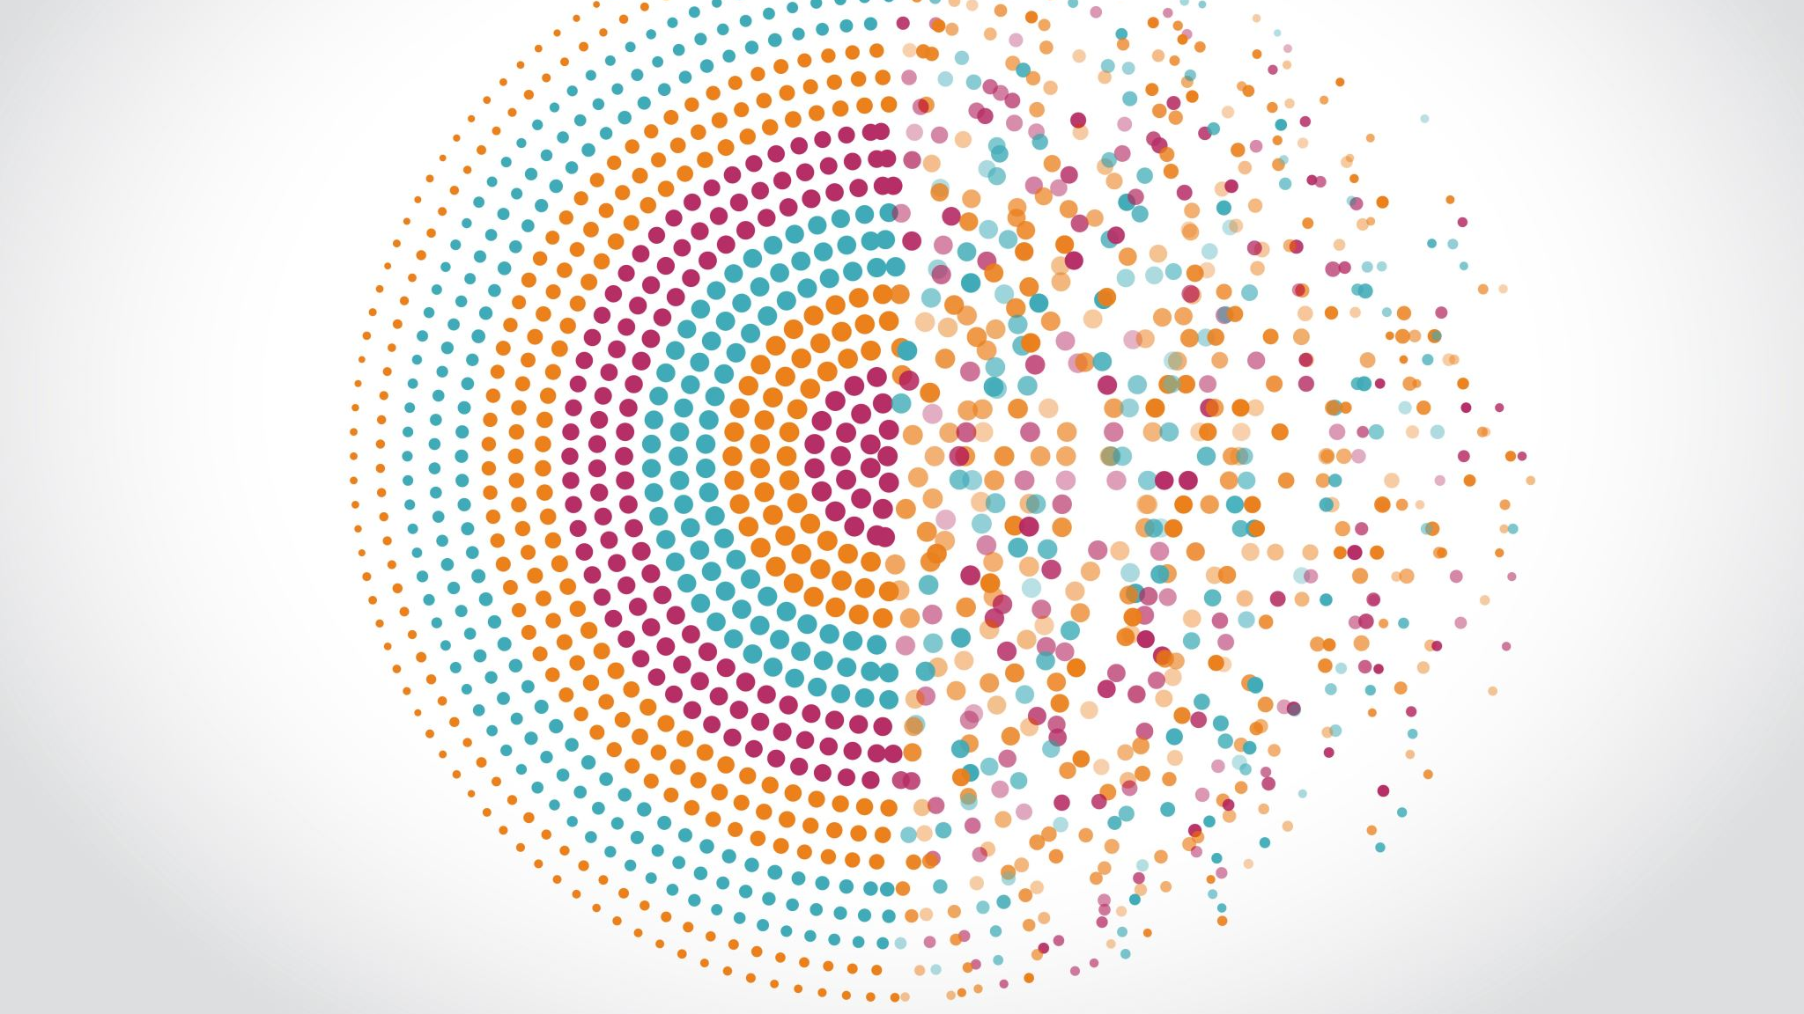
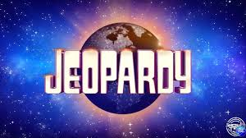
Jeopardy del Estado y el Poder
Teoría del Estado

Slide 2
CONCEPTOS FUNDAMENTALES DEL ESTADO | HISTORIA DEL ESTADO MODERNO | ENFOQUES SOBRE LA NATURALEZA DEL ESTADO | FORMAS Y FUNCIONES DEL ESTADO | ESTADO Y EL PODER
200 | 200 | 200 | 200 | 200
400 | 400 | 400 | 400 | 400
600 | 600 | 600 | 600 | 600
800 | 800 | 800 | 800 | 800
1000 | 1000 | 1000 | 1000 | 1000

Slide 3
Pista 200
Son los tres elementos indispensables
que integran a un Estado para
que pueda existir como tal

Slide 4
Respuesta 200
¿Qué son el territorio, la población y el gobierno?

Slide 5
Pista 400
Es el nombre que recibía la organización política en la Antigua Grecia, entre los años 480 a 404 a.C.

Slide 6
Respuesta 400
¿Qué es la Polis o Ciudad-Estado?

Slide 7
Pista 600
Así se le conoce al conjunto de órganos estatales que conforman el poder público y que se relacionan con el poder legislativo y el judicial

Slide 8
Respuesta 600
¿Qué es el gobierno?

Slide 9
Pista 800
Según el criterio alemán, es el concepto que une a los integrantes de una población por lazos estáticos e inflexibles como la raza, la sangre o la lengua

Slide 10
Respuesta 800
¿Qué es la nación?

Slide 11
Pista 1000
Es la característica principal del Estado de derecho que establece que todas las decisiones del gobierno deben estar reguladas por procedimientos descritos en la ley

Slide 12
Respuesta 1000
¿Qué es la norma jurídica como precepto fundamental que rige la conducta de los individuos?

Slide 13
Pista 200
Es el período histórico en el que el Estado moderno tiene sus orígenes, aproximadamente entre los siglos XII y XV

Slide 14
Respuesta 200
¿Qué es el final de la Edad Media?

Slide 15
Pista 400
Es la nueva clase social, caracterizada por su naturaleza de crecimiento y oportunidades, que surgió oponiéndose al carácter "agreste" del sistema feudal

Slide 16
Respuesta 400
¿Qué fue la burguesía?

Slide 17
Pista 600
Son los monarcas que, para legitimar su poderío, se basaron en la idea de que estaban dotados del "derecho divino" para gobernar sobre sus súbditos

Slide 18
Respuesta 600
¿Quiénes fueron los reyes renacentistas?

Slide 19
Pista 800
Fue la principal razón económica por la cual la Iglesia se oponía a los comerciantes antes de la Reforma religiosa, pues consideraba el pago de intereses como inmoral

Slide 20
Respuesta 800
¿Qué era la usura?

Slide 21
Pista 1000
Es el evento histórico de 1789 que desarrolló de manera exponencial las ideas de no tener un poder absolutista y dio paso a la división de poderes

Slide 22
Respuesta 1000
¿Qué fue la Revolución Francesa?

Slide 23
Pista 200
Esta teoría dicta que los Estados actúan siempre buscando sus intereses propios con el objetivo de obtener un poderío superior al de sus similares

Slide 24
Respuesta 200
¿Qué es la Teoría Realista?

Slide 25
Pista 400
Son los tres objetivos que un Estado puede tener en su política exterior, según la teoría realista

Slide 26
Respuesta 400
¿Qué son mantener, incrementar y demostrar su poder?

Slide 27
Pista 600
Esta teoría se basa en la necesidad del hombre de convivir en sociedades, lo que justifica la creación de un ente que regule este aspecto

Slide 28
Respuesta 600
¿Qué es la Teoría Psicológica?

Slide 29
Pista 800
La teoría marxista del Estado divide a la sociedad en dos elementos: la base económica y esta otra, conformada por las instituciones políticas

Slide 30
Respuesta 800
¿Qué es la superestructura?

Slide 31
Pista 1000
Es el exponente de la teoría jurídica que considera al Estado como un punto de derecho y cuya base de pensamiento fue el ordenamiento jurídico

Slide 32
Respuesta 1000
¿Quién fue Hans Kelsen?

Slide 33
Pista 200
Es el tipo de Estado donde el poder político se encuentra centralizado en una parte del territorio, pero su influencia se extiende a todo él

Slide 34
Respuesta 200
¿Qué es un Estado unitario?

Slide 35
Pista 400
Sistema económico basado en la propiedad privada de los medios de producción y en la libertad de mercado

Slide 36
Respuesta 400
¿Qué es el Estado capitalista?

Slide 37
Pista 600
Fundador y máximo dirigente de la URSS, quien en 1922 pronunció la frase: "la libertad es un prejuicio burgués"

Slide 38
Respuesta 600
¿Quién fue Vladimir Ilich Uliánov, "Lenin"?

Slide 39
Pista 800
Es el sistema que combina el control del Estado en la actuación del mercado con la libre acción del mercado, como sucede en Estados Unidos, China o Europa

Slide 40
Respuesta 800
¿Qué es una economía mixta?

Slide 41
Pista 1000
Son los dos tipos de costos que, según las fuentes, pueden traer como consecuencia las intervenciones del Estado en la economía

Slide 42
Respuesta 1000
¿Qué son los costos internos y los costos externos (directos e indirectos)?

Slide 43
Pista 200
Es el poder del Estado cuya principal función es la de aplicar las leyes

Slide 44
Respuesta 200
¿Qué es el Poder Judicial?

Slide 45
Pista 400
Son los dos elementos que, según las fuentes, componen los órganos del Estado

Slide 46
Respuesta 400
¿Qué son el órgano individuo y el órgano institución?

Slide 47
Pista 600
Es el poder del Estado que ejerce la función de administrar, además de colegislar, sancionar o vetar leyes

Slide 48
Respuesta 600
¿Qué es el Poder Ejecutivo?

Slide 49
Pista 800
Son las cuatro etapas del proceso de creación de normas a través de las cuales el poder legislativo cumple su función

Slide 50
Respuesta 800
¿Qué son la iniciativa, la discusión, la sanción y la promulgación?

Slide 51
Pista 1000
Técnicas como el populismo, el terrorismo, el clientelismo y la desinformación son utilizadas para realizar esta acción en sistemas autoritarios y totalitarios

Slide 52
Respuesta 1000
¿Qué es el control político?

